Slide 1
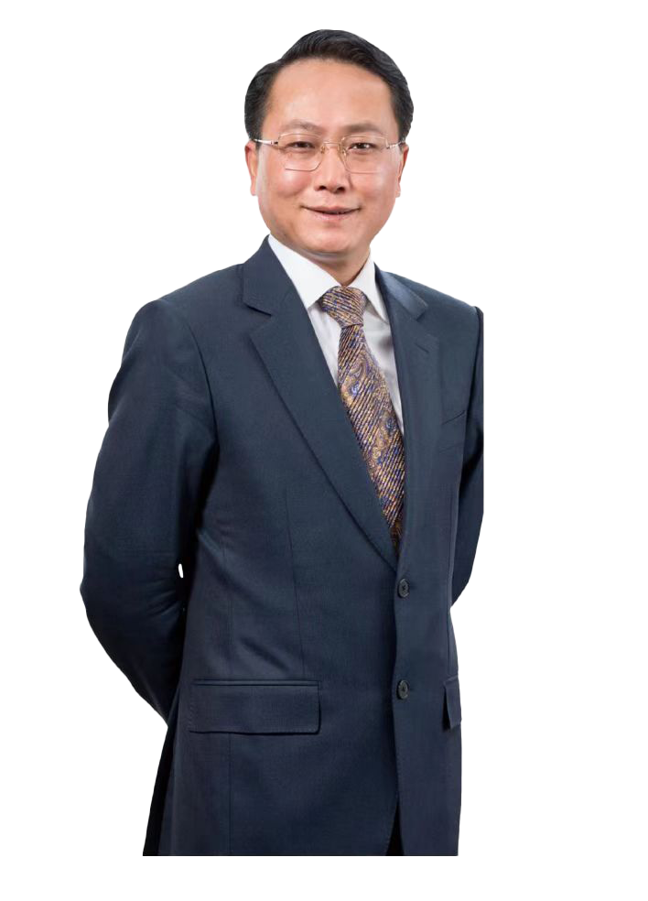









郭炳廷先生個人簡介
郭炳廷先生，著名行銷實戰家，企業教練，培訓導師；
“關係學說”的創始人；
億嘉國際集團創始人兼董事局主席；
億嘉商學院的創立者；
他憑藉其31年深厚的組織行銷經驗，公眾演講和培訓授課超過千場，影響了數百萬人的職業生涯，成為行業內的佼佼者；
2014年，他的卓越成就榮獲環球企業總裁大獎；
2015年，更被授予馬來西亞DIMP拿督勳銜；
郭炳廷先生熱心慈善事業，累計捐款超過2,000萬美金，用實際行動踐行社會責任。

Slide 2
Personal profile of Mr. Guo Bingti
Mr. Guo Bingting, a famous marketing practitioner, corporate coach, and training instructor.
The founder of "Relationship Theory".
Founder and Chairman of the Board of Directors of YIJIA International Group.
Founder of YIJIA Business School.
With his 31 years of profound experience in organizational marketing, he has given more than a thousand public lectures and trainings, influenced the careers of millions of people, and became a leader in the industry.
In 2014, he won the Global Corporate President Award for his outstanding achievements.
In 2015, he was awarded the title Darjah Indera Mahkota Pahang(D.I.M.P.), which carries the title of Dato’from His Royal Highness of Pahang state, Sultan Ahmad Shah of Malaysia.
Mr. Guo Bingting is enthusiastic about charity and has donated more than 20 million US dollars in total, fulfilling social responsibilities with practical actions.

Slide 3
人居環境與現代健康科技高峰論壇
《大健康事業是傳承愛的功德事業》

Slide 4
一、什麼是大健康？
  身體健康：
    良好的生活習慣
    合適的運動
    均衡的營養
  心理健康：
    寬恕之心——寬容、原諒、放下
    平常心
    感恩心

Slide 5
二、推動大健康事業的發展有著非凡的意義：
用生命影響生命
  對個人
    提升幸福指數
    提高生命品質
  對家庭
  對國家和社會

Slide 6
三、傳播健康的福音，就是在傳播愛、分享愛，
應該不受時間、環境、人群、心境的限制，沒有分別心。
日行一善，積累功德。

